Slide 1
职教高考新实践基础篇·
数学
主 编 沈栩竹 唐 平

Slide 2
01
考纲要求
目 录
02
知识梳理
03
典型例题
04
真题感知
05
金榜通关

Slide 3
9.2
等比数列

Slide 5
1.等比数列的概念

Slide 6
2.等比数列的定义

Slide 7
3.等比数列的一般形式

Slide 8
4.等比数列的通项公式

Slide 9
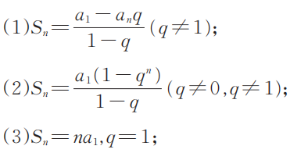
5.等比数列的前n项和公式

Slide 10
6.等比数列的等比中项

Slide 11
7.等比数列的性质

Slide 12
考点一 等比数列的概念及通项公式
D

Slide 13
B

Slide 14
考点二 等比数列前n项和的求解

Slide 15
考点三 等差数列、等比数列的综合应用

Slide 18
C

Slide 21
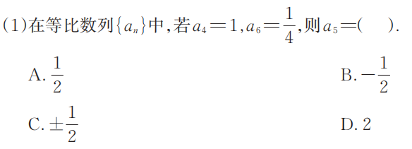
一、选择题
C

Slide 22
B

Slide 23
B

Slide 24
C

Slide 25
C

Slide 26
B

Slide 27
二、填空题

Slide 31
三、解答题

Slide 34
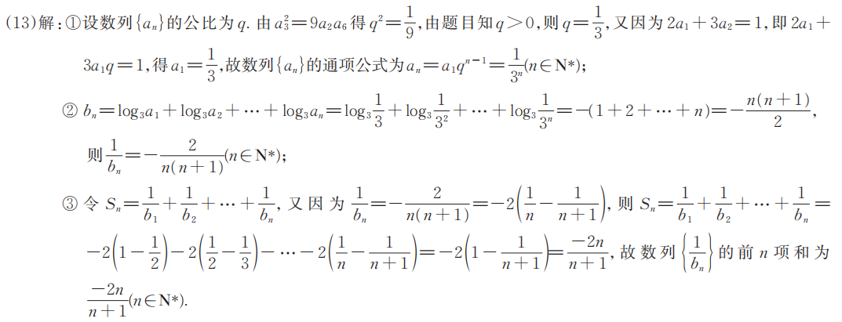

Slide 35
感谢收看

